Slide 1
Capacitación del equipo
Cómo funciona el Sistema de Control de Inventario y Ventas
Para los tres integrantes · 45 a 60 minutos + práctica
ASP.NET Core MVC · Entity Framework Core · SQL Server
Cada módulo termina con una pregunta de repaso. Tengan el proyecto abierto en Visual Studio.
Notes:
Facilitador: reparte el tiempo así. M1 5 min, M2 7, M3 7, M4 7, M5 10 (el más importante), M6 5, M7 7, M8 4, M9 4, M10 5. Total ≈ 60 min. Regla del grupo: nadie se queda con dudas; si alguien no entiende, se repite con el código abierto.

Slide 2
Agenda
1 Introducción al sistema
6 CRUD
2 Fundamentos de MVC
7 Registro de una venta
3 Organización del código
8 Reportes
4 SQL Server y Entity Framework Core
9 Seguridad
5 Funcionamiento completo del Login
10 Preparación para la exposición
Capacitación
2
Notes:
Explica que van de lo general a lo específico: primero qué hace el sistema, luego cómo está organizado, luego la base de datos, y los dos flujos más importantes: login y venta.

Slide 3
1
Introducción al sistema
Qué problema resuelve, qué módulos tiene y quién lo usa.

Slide 4
¿Qué problema resuelve?
Control manual
Errores de registro
Libretas y hojas sueltas para el inventario.
Cantidades o precios mal anotados.
Pérdida de información
Consultas difíciles
Sin historial confiable de ventas.
Saber el stock o una venta pasada toma tiempo.
Módulo 1 · Introducción
4
Notes:
Pregunta al grupo: ¿cómo llevaría el inventario una tienda de computación sin sistema? Deja que respondan (libreta, Excel) y conecta con los 4 problemas.

Slide 5
Módulos y operaciones
Login
Dashboard
Productos
Inicio y cierre de sesión por usuario y contraseña.
Indicadores, ventas recientes, más vendidos, stock bajo.
CRUD, búsqueda, categorías, entradas y salidas.
Clientes
Ventas
Usuarios y Reportes
CRUD, búsqueda e historial de compras.
Carrito, total, descuento de inventario, cancelación.
Solo administrador.
Módulo 1 · Introducción
5
Notes:
Recorre la lista. Cada módulo es un controlador, una carpeta de vistas y (casi siempre) una tabla en SQL Server.

Slide 6
¿Quién usa el sistema?
Administrador
Empleado
● Productos, clientes y usuarios (CRUD)
● Movimientos de inventario
● Todas las ventas; modificar y cancelar
● Reportes
● Dashboard de todo el negocio
● Consultar productos e inventario
● Consultar clientes
● Registrar ventas
● Ver solo las ventas que él registró
● Dashboard con sus ventas
Módulo 1 · Introducción
6
Notes:
Dos roles. Punto clave: el permiso se valida en el servidor. Si un empleado escribe /Usuarios en la barra, el servidor lo rechaza aunque el botón no exista.

Slide 7
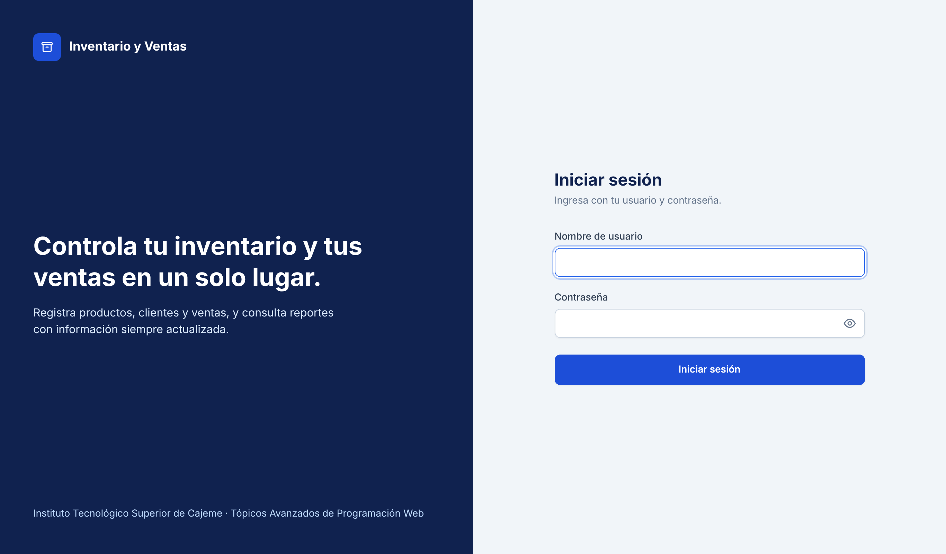
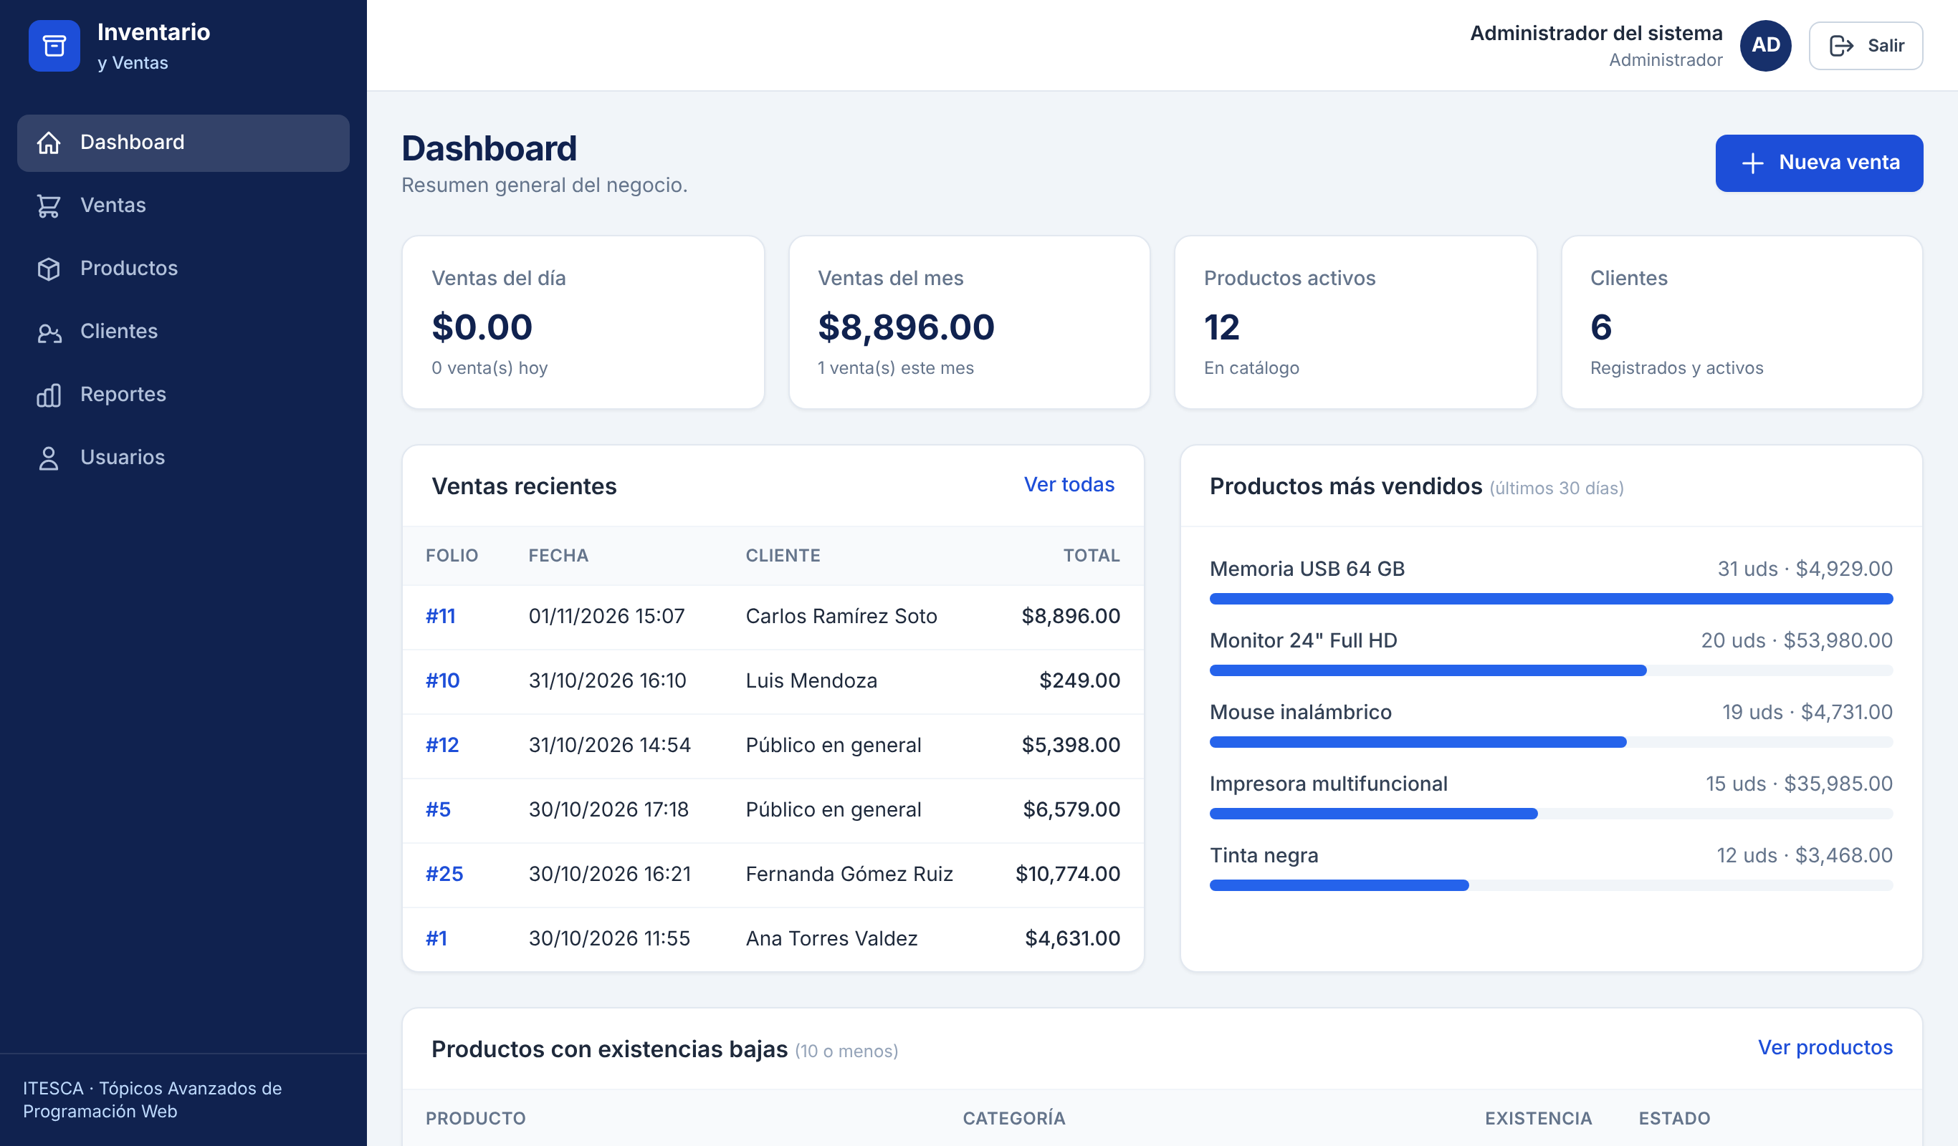
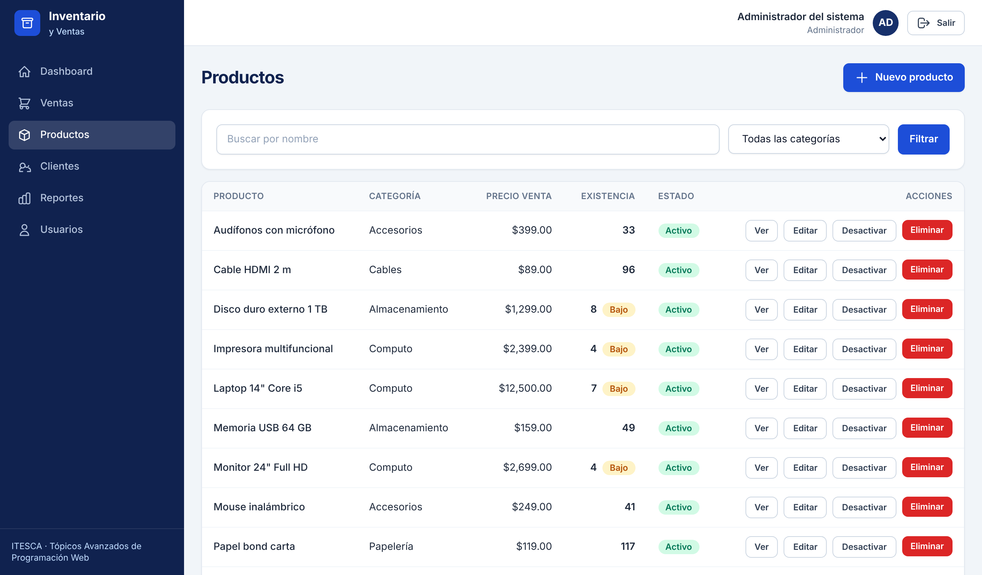
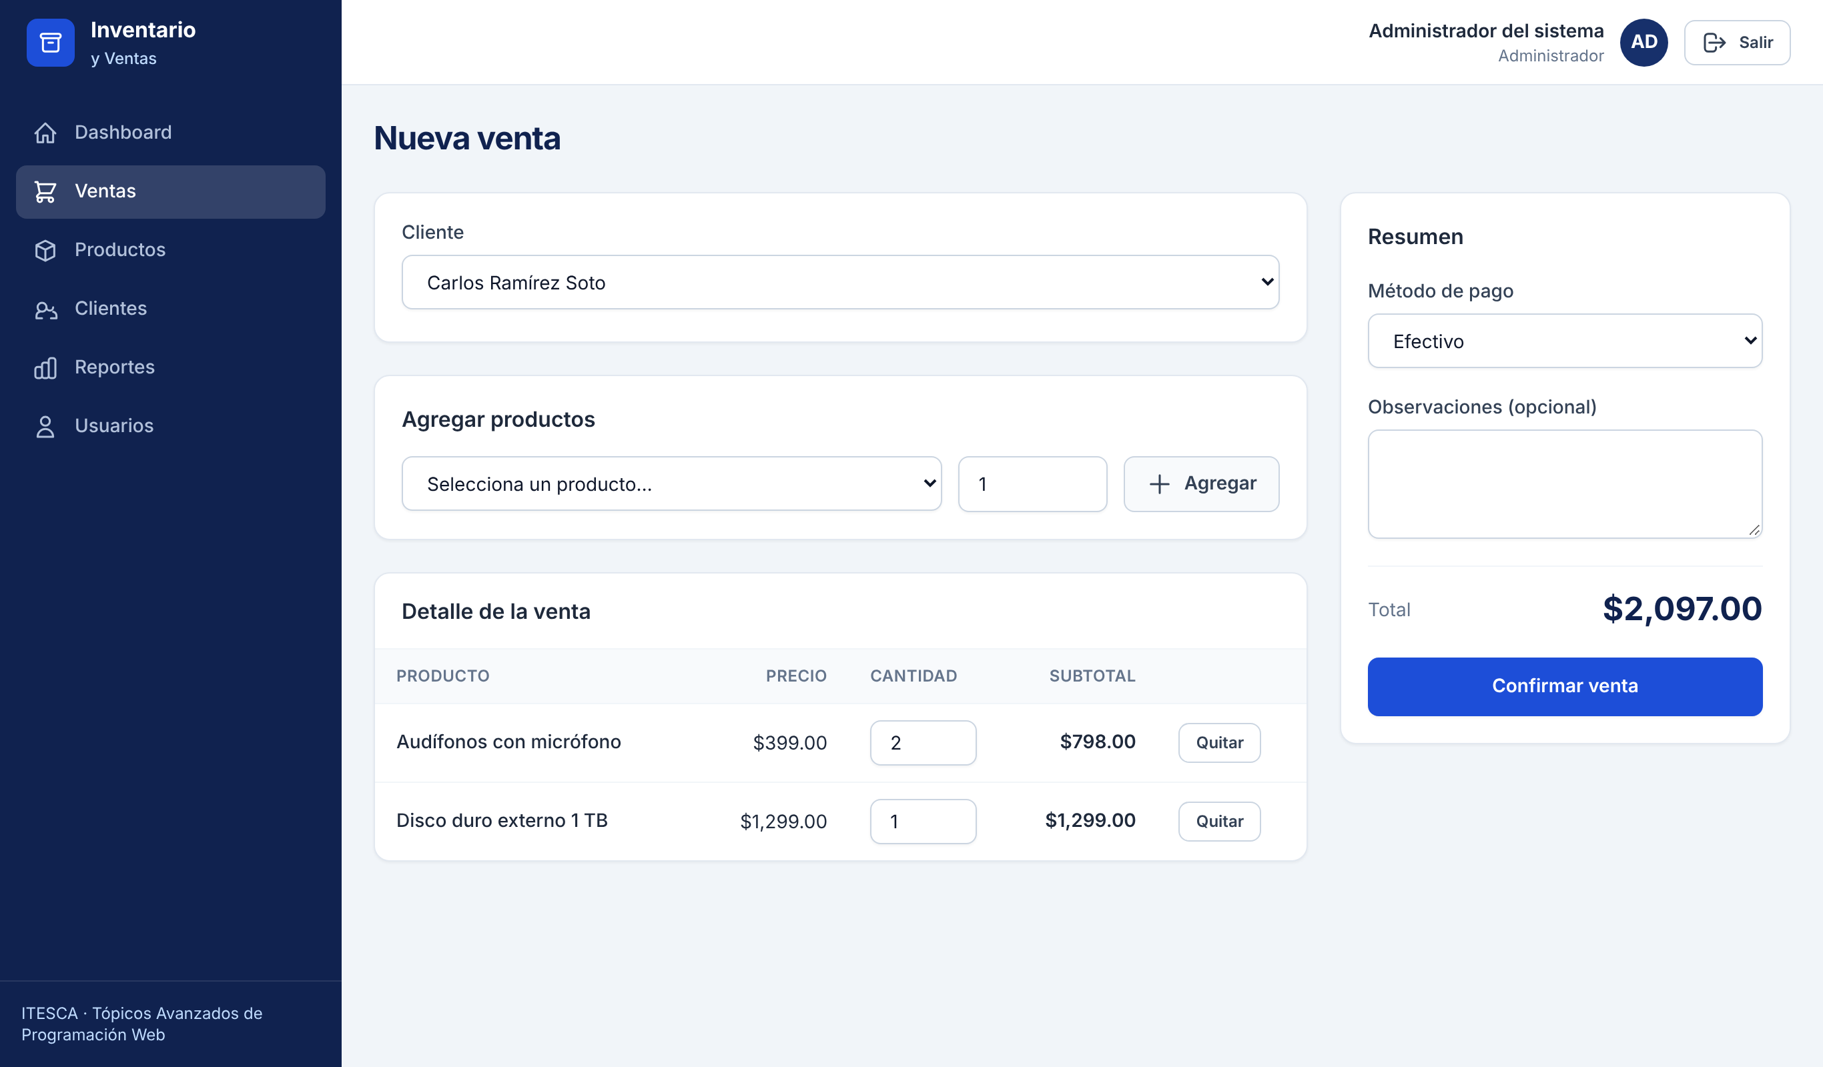
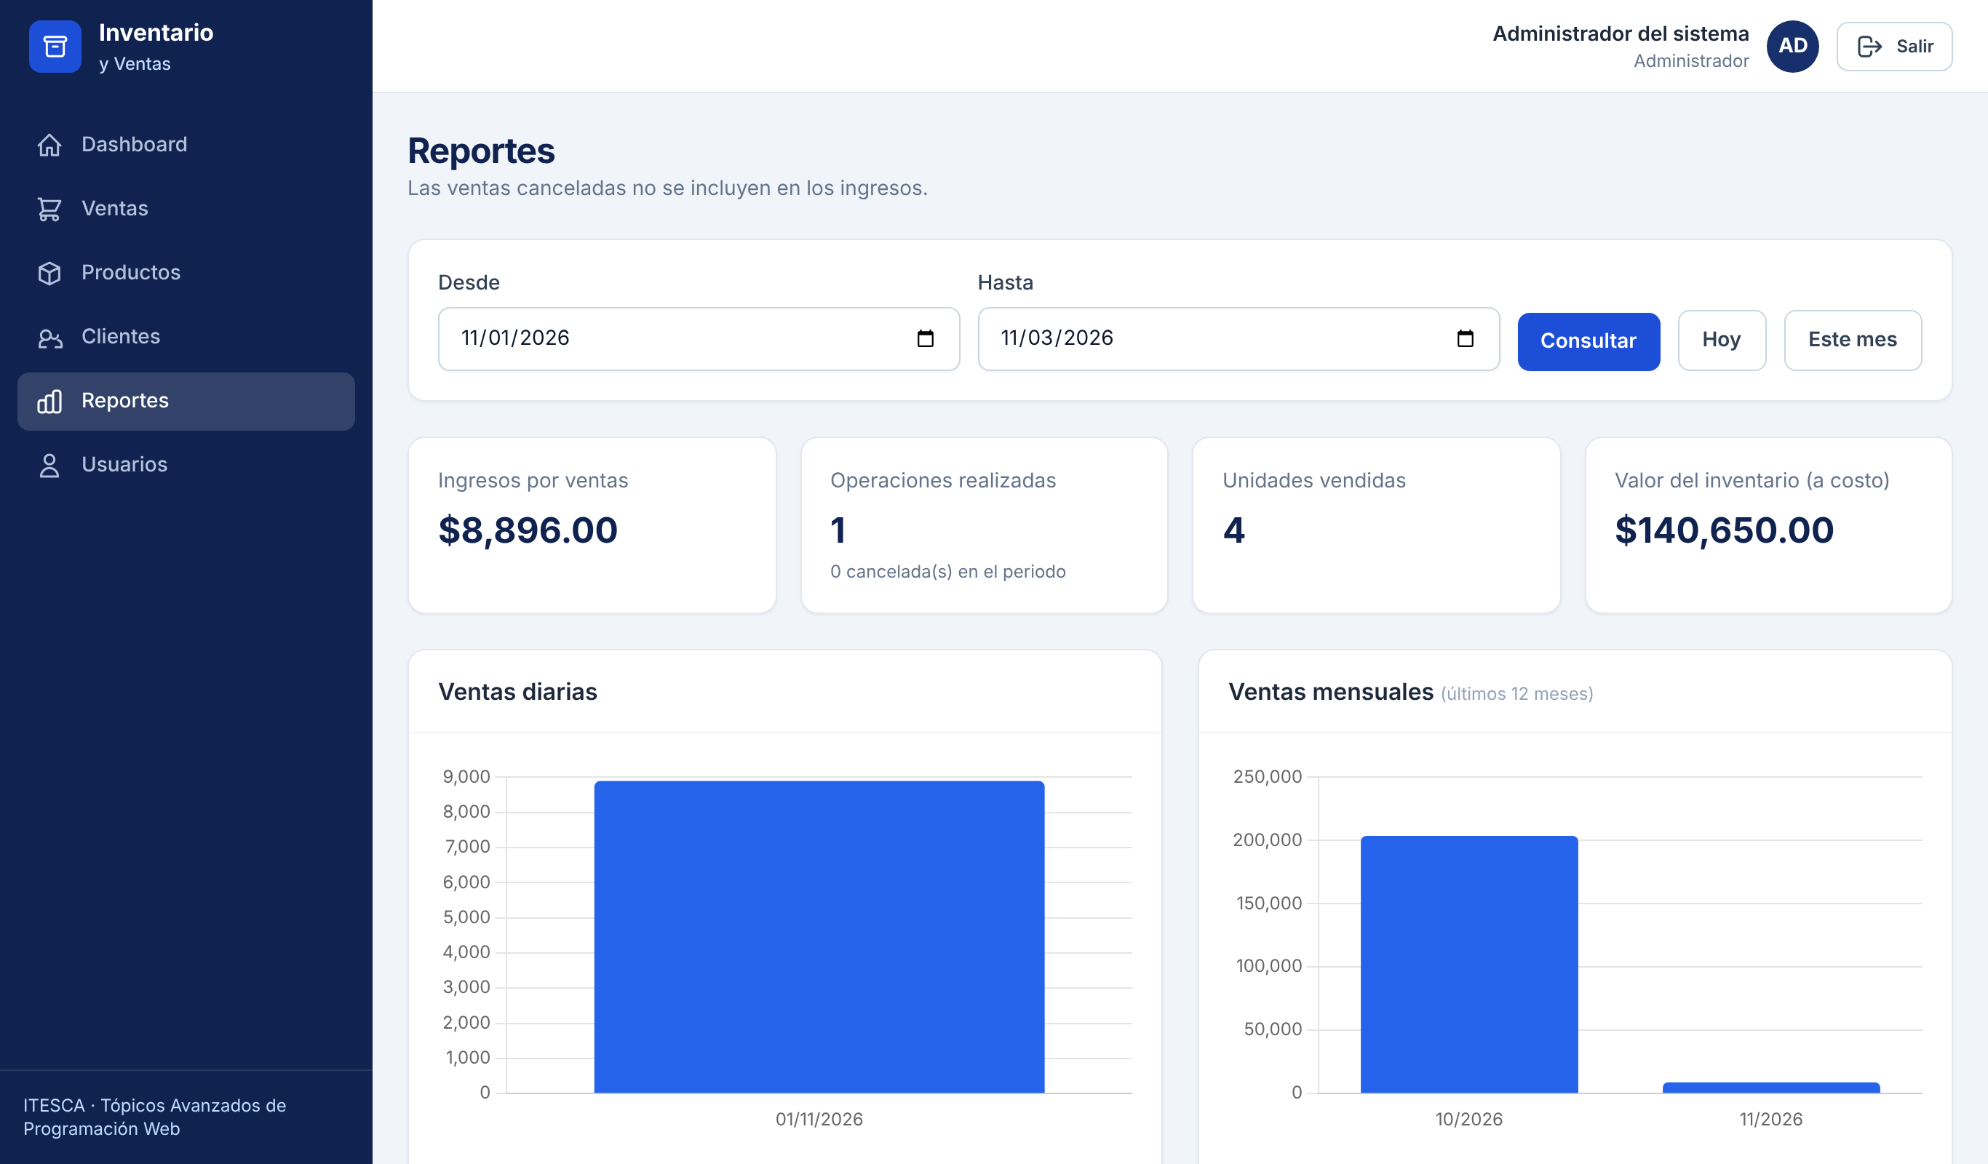
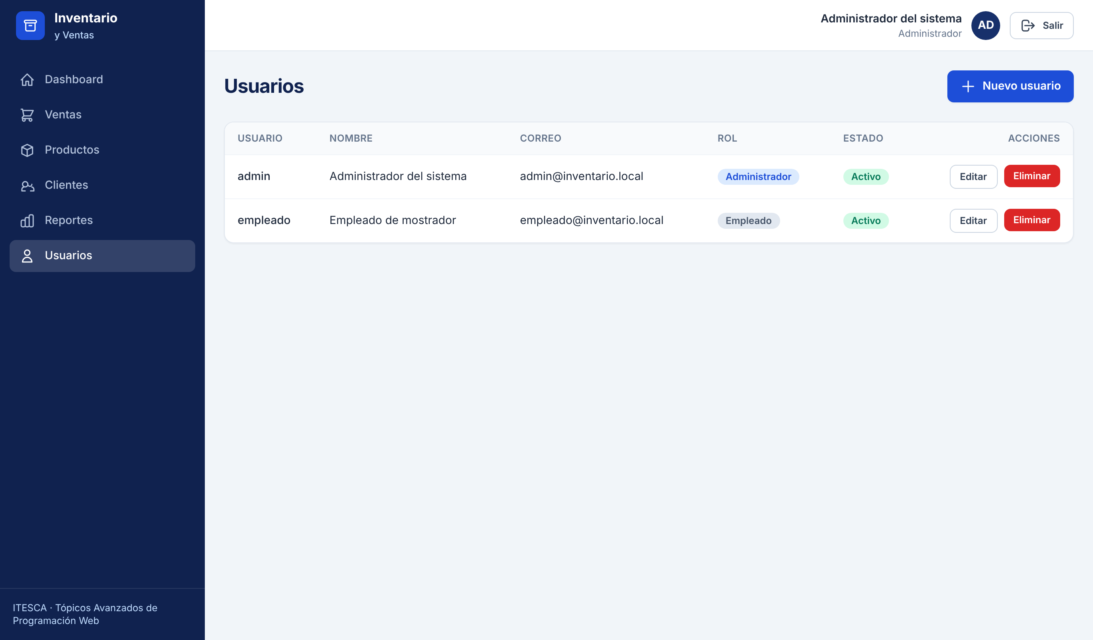
Mapa de pantallas
Login
Dashboard
Productos
Nueva venta
Reportes
Usuarios
Módulo 1 · Introducción
7
Notes:
Cada captura es de la aplicación real. Sirve de referencia visual para los siguientes módulos.

Slide 8
2
Fundamentos de MVC
Modelo, Vista y Controlador con ejemplos de nuestro proyecto.

Slide 9
Qué es MVC
Modelo
Vista
Controlador
Los datos y sus reglas.
Lo que ve el usuario (HTML con Razor).
Recibe la petición y decide qué responder.
Models/Producto.cs
Views/Productos/Index.cshtml
Controllers/ProductosController.cs
Analogía: cliente (navegador) → mesero (controlador) → cocina (base de datos) → plato servido (vista).
Módulo 2 · MVC
9
Notes:
Analogía del restaurante: el cliente (navegador) pide; el mesero (controlador) toma el pedido y lo lleva a la cocina (base de datos); la cocina entrega los ingredientes (modelo) y el mesero los sirve en un plato bonito (vista).

Slide 10
Ejemplo real: el Modelo
public class Producto
{
public const int StockBajo = 10;
[Key]
public int IdProducto { get; set; }
[Required(ErrorMessage = "El nombre es obligatorio.")]
[StringLength(120)]
public string Nombre { get; set; } = string.Empty;
[StringLength(500)]
[Display(Name = "Descripción")]
public string? Descripcion { get; set; }
[Range(0, 9999999, ErrorMessage = "El precio de compra no puede ser negativo.")]
[Display(Name = "Precio de compra")]
public decimal PrecioCompra { get; set; }
[Range(0.01, 9999999, ErrorMessage = "El precio de venta debe ser mayor que cero.")]
[Display(Name = "Precio de venta")]
public decimal PrecioVenta { get; set; }
[Range(0, 1000000, ErrorMessage = "La existencia no puede ser negativa.")]
public int Existencia { get; set; }
[Required(ErrorMessage = "La unidad de medida es obligatoria.")]
[StringLength(30)]
● Clase = tabla. Producto → Productos.
● Propiedad = columna.
● [Required], [Range] validan los datos.
● [Key] marca la clave primaria.
● decimal para dinero; nunca float.
Módulo 2 · MVC
10
Notes:
El modelo es una clase normal de C#. Los atributos entre corchetes son validaciones. EF Core convierte esta clase en la tabla Productos.

Slide 11
Ejemplo real: el Controlador
public async Task<IActionResult> Index(string? buscar, string? categoria)
{
var consulta = _db.Productos.AsNoTracking().AsQueryable();
if (!string.IsNullOrWhiteSpace(buscar))
consulta = consulta.Where(p => p.Nombre.Contains(buscar.Trim()));
if (!string.IsNullOrWhiteSpace(categoria))
consulta = consulta.Where(p => p.Categoria == categoria);
ViewBag.Buscar = buscar;
ViewBag.Categoria = categoria;
ViewBag.Categorias = await _db.Productos.Select(p => p.Categoria).Distinct().OrderBy(c => c).ToListAsync();
return View(await consulta.OrderBy(p => p.Nombre).ToListAsync());
● Index es una acción: responde a /Productos.
● _db es el AppDbContext (la base).
● Where agrega filtros a la consulta.
● View(lista) envía el modelo a la vista.
[Authorize(Roles = Roles.Ambos)] arriba de la clase: solo Administrador y Empleado pueden entrar.
Módulo 2 · MVC
11
Notes:
Lee el método línea por línea: arma la consulta, aplica filtros solo si el usuario los escribió, ejecuta contra SQL Server y manda el resultado a la vista con return View(...).

Slide 12
Ejemplo real: la Vista
@model List<Producto>
@foreach (var p in Model)
{
<tr>
<td><a asp-action="Details" asp-route-id="@p.IdProducto" class="font-medium text-slate-800 hover:underline">@p.Nombre</a></td>
<td>@p.Categoria</td>
● @model tipo de datos que recibe.
● @foreach repite una fila por producto.
● @p.Nombre imprime el dato.
● asp-action genera enlaces a acciones.
Módulo 2 · MVC
12
Notes:
@model dice qué tipo de dato recibe la vista. @foreach recorre la lista. Razor mezcla HTML con C# usando @.

Slide 13
¿Qué pasa cuando abren /Productos?
1
El navegador pide GET /Productos.
2
El enrutador (Program.cs) elige ProductosController.Index.
3
ASP.NET comprueba la sesión y el rol ([Authorize]).
4
El controlador consulta con EF Core (LINQ → SQL).
5
SQL Server devuelve filas; EF las convierte en objetos Producto.
6
El controlador llama View(lista).
7
Razor genera el HTML y el navegador lo muestra.
Módulo 2 · MVC
13
Notes:
Pide a un integrante que lo cuente con sus palabras. Los 7 pasos son el 'viaje' de una petición.

Slide 14
¿Cómo viaja la información?
Controlador → Vista
Vista → Controlador
Entre peticiones
return View(modelo): el modelo tipado. ViewBag: datos sueltos (filtros, listas).
Formulario POST: los campos se convierten en un objeto (model binding). URL: /Productos/Edit/5 → id = 5.
TempData: el mensaje 'Producto registrado' sobrevive a un redirect.
Módulo 2 · MVC
14
Notes:
Hacia la vista: Model (tipado), ViewBag (datos sueltos como filtros), TempData (mensajes tras redirigir). Hacia el controlador: formularios (POST) y la URL (id, filtros).

Slide 15
Repaso Módulo 2
¿Qué archivo es el Modelo, cuál la Vista y cuál el Controlador cuando abres /Productos?
¿Qué hace return View(lista)?
¿Dónde se valida que solo usuarios con sesión entren?
Módulo 2 · MVC
15
Notes:
Respuestas: Modelo = datos, Vista = pantalla, Controlador = decide. En Productos: Producto.cs, Index.cshtml, ProductosController.cs.

Slide 16
3
Organización del código
Qué hay en cada carpeta y qué hace Program.cs.

Slide 17
Estructura del proyecto
SistemaInventarioVentas.slnx
SistemaInventarioVentas/
├── Controllers/ Lógica de cada pantalla
├── Models/ Entidades → tablas
├── ViewModels/ Datos para una pantalla
├── Views/ Pantallas Razor (.cshtml)
├── Data/ AppDbContext, DatosIniciales
├── Services/ VentaService
├── Migrations/ Historial de la BD
├── Styles/ Entrada de Tailwind
├── wwwroot/ css y js
├── Properties/ launchSettings.json (F5)
├── appsettings.json Cadena de conexión
└── Program.cs Configuración
● Models: Producto, Cliente, Usuario, Venta, DetalleVenta, MovimientoInventario.
● ViewModels: cuando una pantalla necesita datos que no son una tabla (login, dashboard, reportes).
● Services: VentaService, la lógica delicada de ventas.
● Data: el puente con SQL Server.
Módulo 3 · Código
17
Notes:
Abre el Explorador de soluciones en Visual Studio y muestra cada carpeta mientras la explicas.

Slide 18
Program.cs: el punto de arranque
builder.Services.AddDbContext<AppDbContext>(options =>
options.UseSqlServer(builder.Configuration.GetConnectionString("DefaultConnection")));
builder.Services.AddScoped<VentaService>();
builder.Services.AddControllersWithViews(options =>
options.Filters.Add(new AutoValidateAntiforgeryTokenAttribute()));
builder.Services.AddAuthentication(CookieAuthenticationDefaults.AuthenticationScheme)
.AddCookie(options =>
{
options.LoginPath = "/Account/Login";
...
builder.Services.AddAuthorization(options =>
options.FallbackPolicy = new AuthorizationPolicyBuilder().RequireAuthenticatedUser().Build());
● AddDbContext: conecta EF Core con SQL Server.
● AddCookie: sesión por cookie.
● FallbackPolicy: toda página exige sesión, salvo [AllowAnonymous] (el Login).
● AutoValidateAntiforgery: token en todos los POST.
Módulo 3 · Código
18
Notes:
Program.cs es lo primero que se ejecuta. Aquí se registran los servicios: la base de datos, el servicio de ventas, la autenticación por cookies. Después se ordena el 'pipeline' de la petición: archivos estáticos, rutas, autenticación, autorización.

Slide 19
Controllers, Views y ViewModels
Controllers/
Views/
ViewModels/
AccountController, HomeController, ProductosController, ClientesController, VentasController, UsuariosController, ReportesController.
Una carpeta por controlador (Productos/Index.cshtml, Create, Edit, Details). Shared/_Layout.cshtml es el marco: menú, barra superior, alertas.
LoginViewModel, DashboardViewModel, ReporteViewModel, VentaViewModel, UsuarioViewModel, MovimientoViewModel.
Módulo 3 · Código
19
Notes:
Una carpeta de Views por controlador. La carpeta Shared tiene lo común: el layout con el menú lateral, los mensajes de alerta y los iconos.

Slide 20
Data: AppDbContext
public class AppDbContext : DbContext
{
public AppDbContext(DbContextOptions<AppDbContext> options) : base(options)
{
}
public DbSet<Producto> Productos => Set<Producto>();
public DbSet<Cliente> Clientes => Set<Cliente>();
public DbSet<Usuario> Usuarios => Set<Usuario>();
public DbSet<Venta> Ventas => Set<Venta>();
public DbSet<DetalleVenta> DetallesVenta => Set<DetalleVenta>();
public DbSet<MovimientoInventario> MovimientosInventario => Set<MovimientoInventario>();
modelBuilder.Entity<Producto>(e =>
{
e.Property(p => p.PrecioCompra).HasPrecision(18, 2);
e.Property(p => p.PrecioVenta).HasPrecision(18, 2);
e.Property(p => p.Estado).HasConversion<string>().HasMaxLength(10);
e.Ignore(p => p.TieneStockBajo);
e.HasIndex(p => p.Nombre);
e.ToTable(t =>
{
t.HasCheckConstraint("CK_Producto_Existencia", "[Existencia] >= 0");
...
● DbSet<Producto> = tabla Productos.
● HasPrecision(18, 2) decimales de dinero.
● HasCheckConstraint Existencia nunca negativa.
● OnDelete(Restrict) no borra con historial.
Módulo 3 · Código
20
Notes:
DbContext es el puente con la base. Cada DbSet es una tabla. OnModelCreating define precisión de decimales, índices, relaciones y restricciones CHECK.

Slide 21
Migraciones
name: "Usuarios",
columns: table => new
{
IdUsuario = table.Column<int>(type: "int", nullable: false)
.Annotation("SqlServer:Identity", "1, 1"),
NombreUsuario = table.Column<string>(type: "nvarchar(40)", maxLength: 40, nullable: false),
PasswordHash = table.Column<string>(type: "nvarchar(max)", nullable: false),
Rol = table.Column<string>(type: "nvarchar(20)", maxLength: 20, nullable: false),
NombreCompleto = table.Column<string>(type: "nvarchar(120)", maxLength: 120, nullable: false),
Correo = table.Column<string>(type: "nvarchar(120)", maxLength: 120, nullable: false),
Estado = table.Column<string>(type: "nvarchar(10)", maxLength: 10, nullable: false)
},
constraints: table =>
{
table.PrimaryKey("PK_Usuarios", x => x.IdUsuario);
1
Cambias una clase en Models/.
2
Add-Migration NombreCambio
3
Se genera código en Migrations/.
4
Update-Database
5
SQL Server queda actualizado.
En Development la app también aplica las migraciones sola al arrancar (MigrateAsync en Program.cs).
Módulo 3 · Código
21
Notes:
Una migración es un 'control de versiones' de la base de datos. Add-Migration compara las clases con la última foto y genera código C#. Update-Database ejecuta ese código en SQL Server y crea las tablas.

Slide 22
4
SQL Server y Entity Framework Core
Tablas, claves, relaciones y cómo se guarda y consulta la información.

Slide 23
Conceptos de bases de datos relacionales
Tabla
Fila y columna
Clave primaria (PK)
Como una hoja de cálculo: Productos, Clientes, Ventas…
Una fila = un registro (un producto). Una columna = un dato (Nombre, Precio).
Identifica de forma única cada fila. Ej. IdProducto.
Clave foránea (FK)
Relación 1 a N
Restricción
Apunta a la PK de otra tabla. Ej. Venta.IdCliente → Cliente.
Un cliente tiene muchas ventas; una venta tiene muchos detalles.
Reglas en la BD: único, no nulo, CHECK Existencia ≥ 0.
Módulo 4 · SQL y EF
23
Notes:
Usa la analogía de una hoja de Excel: tabla = hoja, fila = registro, columna = campo. La clave primaria identifica cada fila; la foránea apunta a otra tabla.

Slide 24
Nuestro modelo de datos
Usuario
DetalleVenta
🔑 IdUsuario
NombreUsuario · PasswordHash
Rol · Estado
🔑 IdDetalle
IdVenta (FK) · IdProducto (FK)
Cantidad · PrecioUnitario · Subtotal
Venta
🔑 IdVenta
Fecha · Total · MétodoPago
IdCliente (FK) · IdUsuario (FK)
Cliente
Producto
🔑 IdCliente
Nombre · Teléfono · Correo
Dirección · RFC
🔑 IdProducto
Nombre · Precios · Existencia
Categoría · Estado
MovimientoInventario
IdProducto (FK) · IdUsuario (FK)
Tipo · Cantidad · Motivo
Módulo 4 · SQL y EF
24
Notes:
Sigue las flechas: Usuario y Cliente → Venta → DetalleVenta ← Producto. MovimientoInventario guarda el historial de cambios de existencia.

Slide 25
Qué hace Entity Framework Core
// C# (LINQ) en ProductosController
consulta = consulta.Where(p =>
p.Nombre.Contains(buscar.Trim()));
...
await consulta.OrderBy(p => p.Nombre)
.ToListAsync();
-- SQL que genera EF Core
SELECT ... FROM [Productos] AS [p]
WHERE [p].[Nombre] LIKE @__Trim_0_contains
ESCAPE N'\'
ORDER BY [p].[Nombre]
// Guardar
_db.Productos.Add(producto);
await _db.SaveChangesAsync();
-- SQL generado
INSERT INTO [Productos] ([Categoria], [Nombre],
[PrecioVenta], ...)
OUTPUT INSERTED.[IdProducto]
VALUES (@p0, @p1, @p2, ...);
Módulo 4 · SQL y EF
25
Notes:
EF Core traduce. Escribimos LINQ en C# y él genera SQL parametrizado, que además evita inyección SQL. Este SQL lo copiamos de los registros reales de la aplicación.

Slide 26
Cómo comprobar los datos en SQL Server
1
Visual Studio: Vista > Explorador de objetos de SQL Server.
2
Expande (localdb)\MSSQLLocalDB > Bases de datos > InventarioVentasDB.
3
Tablas > clic derecho en dbo.Usuarios > Ver datos.
4
Observa que PasswordHash es un texto largo (AQAAAA…): nunca la contraseña.
SELECT IdProducto, Nombre, Existencia FROM Productos ORDER BY Existencia;
SELECT NombreUsuario, Rol, Estado, LEFT(PasswordHash, 20) AS Hash FROM Usuarios;
Módulo 4 · SQL y EF
26
Notes:
Ejercicio: abre el Explorador de objetos de SQL Server (Vista > Explorador de objetos de SQL Server), expande (localdb)\MSSQLLocalDB > Bases de datos > InventarioVentasDB > Tablas, clic derecho en dbo.Productos > Ver datos.

Slide 27
5
Funcionamiento completo del Login
El módulo más importante: paso a paso, con los archivos que participan.

Slide 28
Flujo del login: los 10 pasos
1
El usuario abre /Account/Login (Login.cshtml).
2
Escribe nombre de usuario y contraseña.
3
El formulario envía un POST al AccountController.
4
El controlador consulta SQL Server con EF Core.
5
Obtiene el objeto Usuario (con su PasswordHash).
6
Verifica la contraseña contra el hash.
7
Comprueba que la cuenta esté Activa.
8
Crea la sesión: cookie con id, nombre y rol.
9
Identifica el rol (Administrador o Empleado).
10
Redirige al Dashboard.
Módulo 5 · Login
28
Notes:
Pide a cada integrante que explique 3 pasos sin mirar. Los pasos 4 a 8 ocurren dentro del método Login (POST) de AccountController.

Slide 29
Diagrama del flujo de autenticación
Usuario
Login.cshtml
AccountController
AppDbContext / EF Core
SQL Server
1. Usuario y contraseña
2. POST + token antifalsificación
3. FirstOrDefault(NombreUsuario)
4. SELECT … WHERE NombreUsuario = @p
5. Fila con PasswordHash
6. VerifyHashedPassword y ¿Activo?
7. Cookie de sesión → Dashboard
Módulo 5 · Login
29
Notes:
Los mismos pasos en forma de secuencia. Recalca que el navegador nunca recibe el hash; solo una cookie cifrada.

Slide 30
1 · La vista: Login.cshtml
<form asp-action="Login" method="post" class="mt-8 space-y-5">
<input type="hidden" asp-for="ReturnUrl" />
<div asp-validation-summary="ModelOnly" role="alert"></div>
<div>
...
<div class="relative">
<input asp-for="Password" class="campo pr-12" autocomplete="current-password" required />
...
<button type="submit" data-cargando="Verificando..." class="btn-primario w-full py-3">Iniciar sesión</button>
</form>
● asp-action="Login" method="post" envía a AccountController.Login.
● asp-for enlaza el campo con LoginViewModel.
● required validación del navegador.
● Mostrar contraseña: JS en wwwroot/js/site.js.
● data-cargando: deshabilita el botón al enviar.
Módulo 5 · Login
30
Notes:
El formulario usa tag helpers: asp-action, asp-for. Genera el token antifalsificación automáticamente. 'required' activa la validación del navegador. El botón de ojo muestra u oculta la contraseña con JavaScript en site.js.

Slide 31
2 · El ViewModel: LoginViewModel
public class LoginViewModel
{
[Required(ErrorMessage = "Escribe tu nombre de usuario.")]
[Display(Name = "Nombre de usuario")]
public string NombreUsuario { get; set; } = string.Empty;
[Required(ErrorMessage = "Escribe tu contraseña.")]
[DataType(DataType.Password)]
[Display(Name = "Contraseña")]
public string Password { get; set; } = string.Empty;
public string? ReturnUrl { get; set; }
}
● [Required] campo obligatorio, con mensaje en español.
● ReturnUrl: a dónde volver tras iniciar sesión.
● No es una tabla: solo transporta datos de la pantalla.
Módulo 5 · Login
31
Notes:
Un ViewModel es una clase solo para una pantalla. Aquí no queremos exponer toda la entidad Usuario, solo los dos campos del formulario.

Slide 32
3 · El controlador: consulta y verificación
public async Task<IActionResult> Login(LoginViewModel modelo)
{
if (!ModelState.IsValid)
return View(modelo);
var nombre = modelo.NombreUsuario.Trim();
var usuario = await _db.Usuarios.FirstOrDefaultAsync(u => u.NombreUsuario == nombre);
// Mismo mensaje para usuario inexistente y contraseña incorrecta: no se revela cuál falló.
var resultado = usuario == null
? PasswordVerificationResult.Failed
: _hasher.VerifyHashedPassword(usuario, usuario.PasswordHash, modelo.Password);
if (usuario == null || resultado == PasswordVerificationResult.Failed)
{
ModelState.AddModelError(string.Empty, "Usuario o contraseña incorrectos.");
modelo.Password = string.Empty;
return View(modelo);
}
if (usuario.Estado == EstadoRegistro.Inactivo)
● ModelState ¿llegaron los campos?
● FirstOrDefaultAsync consulta a SQL Server.
● VerifyHashedPassword compara contraseña y hash.
● Mensaje genérico no revela qué falló.
Módulo 5 · Login
32
Notes:
Lee junto con el equipo. Punto 1: ModelState.IsValid revisa los [Required]. Punto 2: la consulta con EF Core. Punto 3: el mismo mensaje para usuario inexistente y contraseña mala, para no dar pistas. Punto 4: VerifyHashedPassword compara.

Slide 33
4 · Cuenta activa, sesión y redirección
if (usuario.Estado == EstadoRegistro.Inactivo)
{
ModelState.AddModelError(string.Empty, "Tu cuenta está inactiva. Consulta al administrador.");
modelo.Password = string.Empty;
return View(modelo);
}
...
var claims = new List<Claim>
{
new(ClaimTypes.NameIdentifier, usuario.IdUsuario.ToString()),
new(ClaimTypes.Name, usuario.NombreUsuario),
new("NombreCompleto", usuario.NombreCompleto),
new(ClaimTypes.Role, usuario.Rol.ToString())
};
var identidad = new ClaimsIdentity(claims, CookieAuthenticationDefaults.AuthenticationScheme);
await HttpContext.SignInAsync(CookieAuthenticationDefaults.AuthenticationScheme, new ClaimsPrincipal(identidad));
if (!string.IsNullOrEmpty(modelo.ReturnUrl) && Url.IsLocalUrl(modelo.ReturnUrl))
return LocalRedirect(modelo.ReturnUrl);
return RedirectToAction("Index", "Home");
● Estado Inactivo → no entra.
● Claims id, nombre y rol van en la cookie.
● SignInAsync crea la sesión.
● IsLocalUrl evita redirigir a otro sitio.
Módulo 5 · Login
33
Notes:
Si la cuenta está Inactiva se rechaza aunque la contraseña sea correcta. Después se arma la lista de claims: id, nombre, nombre completo y rol. SignInAsync escribe la cookie. ReturnUrl se valida con IsLocalUrl para evitar redirecciones a sitios externos.

Slide 34
5 · La sesión: cookies y rol en Program.cs
builder.Services.AddAuthentication(CookieAuthenticationDefaults.AuthenticationScheme)
.AddCookie(options =>
{
options.LoginPath = "/Account/Login";
options.AccessDeniedPath = "/Account/AccessDenied";
options.ExpireTimeSpan = TimeSpan.FromHours(8);
options.SlidingExpiration = true;
options.Cookie.Name = "InventarioVentas.Auth";
options.Cookie.HttpOnly = true;
options.Events.OnValidatePrincipal = async context =>
{
var id = context.Principal?.FindFirstValue(ClaimTypes.NameIdentifier);
var db = context.HttpContext.RequestServices.GetRequiredService<AppDbContext>();
var activo = int.TryParse(id, out var idUsuario) &&
await db.Usuarios.AnyAsync(u => u.IdUsuario == idUsuario && u.Estado == EstadoRegistro.Activo);
if (!activo)
{
context.RejectPrincipal();
await context.HttpContext.SignOutAsync(CookieAuthenticationDefaults.AuthenticationScheme);
...
● HttpOnly: JavaScript no puede leer la cookie.
● OnValidatePrincipal: si desactivan al usuario, se cierra su sesión.
● [Authorize(Roles)]: el rol se revisa en el servidor.
Módulo 5 · Login
34
Notes:
La cookie es HttpOnly (JavaScript no puede leerla). OnValidatePrincipal revisa en cada petición que el usuario siga Activo: si el administrador lo desactiva, su sesión se cierra en la siguiente página. Los controladores usan [Authorize(Roles = ...)] para el rol.

Slide 35
6 · Cierre de sesión
[HttpPost]
public async Task<IActionResult> Logout()
{
await HttpContext.SignOutAsync(CookieAuthenticationDefaults.AuthenticationScheme);
return RedirectToAction(nameof(Login));
}
Archivos que participan en el login y cierre de sesión
● Views/Account/Login.cshtml formulario
● ViewModels/LoginViewModel.cs datos del formulario
● Controllers/AccountController.cs Login, Logout, AccessDenied
● Data/AppDbContext.cs y Models/Usuario.cs consulta a SQL Server
● Program.cs cookies, autorización y validación de sesión
● Shared/_Layout.cshtml botón Salir y nombre del usuario
Módulo 5 · Login
35
Notes:
El Logout es un POST (con token) desde el botón Salir de la barra superior. SignOutAsync elimina la cookie y se redirige al Login. Prueba: después de salir, pegar /Productos en la barra debe mandar al Login.

Slide 36
Repaso Módulo 5
¿Qué controlador procesa el login?
¿Dónde están los usuarios y cómo está guardada la contraseña?
¿Cómo se verifica la contraseña?
¿Cómo sabe el sistema quién inició sesión en cada página?
¿Qué pasa si un empleado intenta entrar a Usuarios?
Módulo 5 · Login
36
Notes:
Respuestas: AccountController. En SQL Server, tabla Usuarios (hash). Con VerifyHashedPassword del PasswordHasher. Con la cookie de sesión. Con el atributo [Authorize(Roles)] en el servidor.

Slide 37
6
CRUD
Create, Read, Update, Delete con el módulo de Productos.

Slide 38
Qué significa CRUD
C
R
U
D
Create
Read
Update
Delete
Create (GET muestra formulario, POST guarda)
Index (lista) y Details (detalle)
Edit (GET y POST)
Delete (POST) o desactivar
Módulo 6 · CRUD
38
Notes:
Relaciona cada letra con una acción del controlador y un método HTTP.

Slide 39
Crear un producto: el código
[Authorize(Roles = Roles.Administrador)]
[HttpPost]
public async Task<IActionResult> Create(
[Bind("Nombre,Descripcion,PrecioCompra,PrecioVenta,Existencia,UnidadMedida,Categoria")] Producto producto)
{
if (!ModelState.IsValid)
{
await CargarCategoriasAsync();
return View(producto);
}
producto.FechaRegistro = DateTime.Now;
producto.Estado = EstadoRegistro.Activo;
_db.Productos.Add(producto);
await _db.SaveChangesAsync();
...
TempData["Exito"] = "Producto registrado correctamente.";
return RedirectToAction(nameof(Index));
● [HttpPost] recibe el formulario.
● [Bind] solo acepta los campos listados.
● ModelState.IsValid valida el modelo.
● SaveChangesAsync ejecuta el INSERT.
● Redirect evita reenviar el formulario.
Módulo 6 · CRUD
39
Notes:
[Bind] limita qué campos se aceptan del formulario (evita que alguien envíe campos extra). ModelState.IsValid aplica las validaciones del modelo. Se guarda el producto y, si tiene existencia inicial, se registra un movimiento de entrada.

Slide 40
De 'Guardar' a SQL Server
1
Presionas Guardar en Productos/Create.cshtml.
2
El navegador valida (required, min) y envía POST con el token.
3
ASP.NET valida el token y enlaza los campos con un objeto Producto.
4
ProductosController.Create revisa ModelState (DataAnnotations).
5
EF Core genera el INSERT y SQL Server asigna el IdProducto.
6
Se registra el movimiento 'Inventario inicial'.
7
Redirige a Index y TempData muestra el mensaje de éxito.
Módulo 6 · CRUD
40
Notes:
Sigue una vez el viaje completo con el equipo. Es el mismo patrón para clientes, usuarios y movimientos.

Slide 41
Update y Delete con historial
if (await _db.DetallesVenta.AnyAsync(d => d.IdProducto == id))
{
TempData["Error"] = "Este producto tiene ventas registradas y no se puede eliminar. Puedes desactivarlo.";
return RedirectToAction(nameof(Index));
}
_db.Productos.Remove(producto);
● Producto con ventas: no se elimina; se puede desactivar.
● Cliente con ventas: se desactiva.
● Usuario con historial: se desactiva.
● Existencia: solo cambia por ventas o movimientos.
Así nunca se pierde información histórica y las ventas viejas siguen mostrando su producto.
Módulo 6 · CRUD
41
Notes:
Edit no permite cambiar la existencia: solo cambia con ventas o movimientos, para tener trazabilidad. Delete revisa si el producto tiene ventas; si las tiene, no se borra, se desactiva.

Slide 42
7
Registro de una venta
El módulo central: carrito, cálculo, transacción e inventario.

Slide 43
Flujo de una venta
1
Selecciona el cliente.
2
El sistema toma al usuario de la sesión.
3
Elige producto y cantidad; 'Agregar' (el carrito vive en JavaScript).
4
Puede agregar varios productos; ve subtotales y total.
5
Elige método de pago y observaciones.
6
Confirma: el formulario envía el carrito como JSON.
7
El servidor valida, calcula y guarda en una transacción.
Módulo 7 · Ventas
43
Notes:
El usuario no se elige: se toma de la sesión. El total que ve en pantalla es solo una vista previa; el servidor recalcula con los precios de la base.

Slide 44
Ejemplo numérico
Producto
Precio
Cantidad
Subtotal
Stock antes
Stock después
Mouse inalámbrico
$249.00
2
$498.00
41
39
Cable HDMI 2 m
$89.00
3
$267.00
96
93
Total = $498.00 + $267.00 = $765.00
Si piden 99 999 mouse → el servidor rechaza la venta; no se guarda nada.
Si el administrador cancela la venta → stock vuelve a 41 y 96; la venta queda 'Cancelada'.
Módulo 7 · Ventas
44
Notes:
Verifícalo en vivo: anoten la existencia de Mouse y Cable HDMI, registren la venta, y comprueben que bajó 2 y 3. Después cancélenla y vean que regresan.

Slide 45
VentaService: validar y calcular
var agrupadas = lineas
.GroupBy(l => l.IdProducto)
.Select(g => new LineaVenta(g.Key, g.Sum(l => l.Cantidad)))
.ToList();
...
foreach (var linea in agrupadas)
{
var producto = productos[linea.IdProducto];
venta.Detalles.Add(new DetalleVenta
{
IdProducto = producto.IdProducto,
Cantidad = linea.Cantidad,
PrecioUnitario = producto.PrecioVenta,
Subtotal = producto.PrecioVenta * linea.Cantidad
});
}
venta.Total = venta.Detalles.Sum(d => d.Subtotal);
● Precio del servidor: PrecioUnitario sale de la base.
● Subtotal = precio × cantidad.
● Total = suma de subtotales.
● decimal para dinero.
Módulo 7 · Ventas
45
Notes:
Los precios se leen de la base de datos, no del navegador. Si el mismo producto viene repetido se suman cantidades. El total se calcula en el servidor con decimal.

Slide 46
La transacción y el inventario
await using var transaccion = await _db.Database.BeginTransactionAsync();
...
// El WHERE evita descontar más de lo que hay, incluso con dos ventas al mismo tiempo.
var filas = await _db.Productos
.Where(p => p.IdProducto == linea.IdProducto && p.Existencia >= linea.Cantidad)
.ExecuteUpdateAsync(s => s.SetProperty(p => p.Existencia, p => p.Existencia - linea.Cantidad));
if (filas == 0)
{
var nombre = productos[linea.IdProducto].Nombre;
return new ResultadoVenta(false, $"No hay existencias suficientes de \"{nombre}\".", 0);
...
await _db.SaveChangesAsync();
await transaccion.CommitAsync();
● BeginTransaction inicia el 'todo o nada'.
● ExecuteUpdate UPDATE directo con WHERE.
● filas == 0 no había existencias: se cancela.
● Commit confirma todo junto.
Además, la BD tiene CHECK (Existencia >= 0).
Módulo 7 · Ventas
46
Notes:
Transacción = todo o nada. Si el descuento de la segunda línea falla, la venta de la primera también se revierte. El WHERE Existencia >= cantidad hace que, aunque dos personas vendan lo último al mismo tiempo, solo una lo logre: la otra recibe 0 filas afectadas.

Slide 47
Cancelar una venta
public async Task<string?> CancelarAsync(int idVenta, int idUsuario)
{
var venta = await _db.Ventas.Include(v => v.Detalles).FirstOrDefaultAsync(v => v.IdVenta == idVenta);
if (venta == null)
return "La venta no existe.";
if (venta.Estado == EstadoVenta.Cancelada)
return "La venta ya estaba cancelada.";
await using var transaccion = await _db.Database.BeginTransactionAsync();
foreach (var detalle in venta.Detalles)
{
await _db.Productos
.Where(p => p.IdProducto == detalle.IdProducto)
.ExecuteUpdateAsync(s => s.SetProperty(p => p.Existencia, p => p.Existencia + detalle.Cantidad));
_db.MovimientosInventario.Add(new MovimientoInventario
{
IdProducto = detalle.IdProducto,
IdUsuario = idUsuario,
IdVenta = venta.IdVenta,
Tipo = TipoMovimiento.Cancelacion,
Cantidad = detalle.Cantidad,
Motivo = $"Cancelación de la venta #{venta.IdVenta}"
});
}
venta.Estado = EstadoVenta.Cancelada;
venta.FechaCancelacion = DateTime.Now;
● Solo administrador.
● No se borra: Estado = Cancelada.
● Existencias: se devuelven.
● Movimiento tipo Cancelación.
● Reportes: no la cuentan.
Módulo 7 · Ventas
47
Notes:
Cancelar no borra: cambia el Estado a Cancelada y devuelve las piezas con un UPDATE de suma. Queda un movimiento tipo Cancelación para la trazabilidad. Cancelar dos veces no duplica el regreso porque se revisa el estado.

Slide 48
Repaso Módulo 7
¿Por qué el total se calcula otra vez en el servidor?
¿Para qué sirve la transacción?
¿Cómo se evita vender más de lo que hay, incluso con dos ventas simultáneas?
¿Qué pasa con el inventario al cancelar una venta?
Módulo 7 · Ventas
48
Notes:
Respuestas: porque no se debe confiar en el navegador; para que sea todo o nada; con UPDATE ... WHERE Existencia >= cantidad; las piezas regresan y la venta queda Cancelada.

Slide 49
8
Reportes
De dónde salen los datos, cómo se filtran y cómo se grafican.

Slide 50
De la base de datos a la gráfica
var limiteFin = fin.AddDays(1);
var todas = _db.Ventas.AsNoTracking().Where(v => v.Fecha >= inicio && v.Fecha < limiteFin);
var completadas = todas.Where(v => v.Estado == EstadoVenta.Completada);
var porDia = await completadas
.GroupBy(v => v.Fecha.Date)
.Select(g => new { Dia = g.Key, Operaciones = g.Count(), Total = g.Sum(v => v.Total) })
.OrderBy(g => g.Dia).ToListAsync();
● GroupBy agrupa por día.
● Sum / Count calculan en SQL.
● Rango de fechas Fecha >= desde y < hasta+1.
1
Filtro: Desde / Hasta (por defecto, el mes actual).
2
Se excluyen ventas Canceladas.
3
GroupBy día → operaciones y total (SQL).
4
El JSON viaja a reportes.js → Chart.js dibuja.
Módulo 8 · Reportes
50
Notes:
Los datos salen de Ventas y DetalleVenta. Se filtra por fecha y por estado Completada. Se agrupa por día con GroupBy y se suman los totales. El controlador pasa los datos como JSON a reportes.js, que dibuja con Chart.js.

Slide 51
Las gráficas con Chart.js
function grafica(idCanvas, tipo, etiquetas, valores, titulo, esDinero) {
const canvas = document.getElementById(idCanvas);
if (!canvas) return;
new Chart(canvas, {
type: tipo,
data: { labels: etiquetas, datasets: [{ label: titulo, data: valores, backgroundColor: azul, borderRadius: 4 }] },
...
});
grafica("grafica-diaria", "bar", datos.diarias.map(d => d.etiqueta), datos.diarias.map(d => d.total), "Ventas", true);
Totales de ingresos = suma de Total de ventas Completadas en el rango; operaciones = cantidad de esas ventas.
Módulo 8 · Reportes
51
Notes:
Chart.js está copiado en wwwroot/js, no depende de internet. Se crean tres gráficas: diaria, mensual y productos más vendidos.

Slide 52
9
Seguridad
Hash, sesiones, roles y validaciones, en lenguaje sencillo.

Slide 53
Contraseñas: por qué hash
Texto plano ✘
Hash ✔
Si alguien ve la base de datos, ve todas las contraseñas.
Se guarda un resultado irreversible con sal aleatoria. Dos usuarios con la misma contraseña tienen hashes distintos.
AQAAAAIAAYagAAAAEEXAitLc... ← así se ve PasswordHash en la tabla Usuarios (PBKDF2, componente PasswordHasher de ASP.NET Core)
Se crea con HashPassword y se compara con VerifyHashedPassword. No hay cifrado casero.
Módulo 9 · Seguridad
53
Notes:
Analogía: una licuadora. Mezclas fruta (contraseña) y obtienes jugo (hash); del jugo no puedes recuperar la fruta. Al iniciar sesión, se 'licúa' lo que escribes con la misma receta y se compara el resultado.

Slide 54
Sesiones, roles y validaciones
Sesión
Roles
Validación
Cookie HttpOnly con id y rol. Sin sesión, redirige al Login. Si desactivan al usuario, se cierra.
Administrador y Empleado con [Authorize(Roles)]. Ocultar un botón no basta.
HTML5 (required, min, type=email) + DataAnnotations en el servidor + CHECK en SQL Server.
Antifalsificación
SQL seguro
Mensajes genéricos
Cada POST lleva un token; sin él, el servidor responde 400.
EF Core usa parámetros: no hay inyección SQL.
El login no dice si falló el usuario o la contraseña.
Módulo 9 · Seguridad
54
Notes:
Sesión = la cookie que dice quién eres. Roles = qué puedes hacer; se revisa en el servidor. Validación doble = comodidad en el navegador + seguridad en el servidor, porque el navegador se puede saltar.

Slide 55
10
Preparación para la exposición
Explicar, practicar y responder.

Slide 56
Cómo explicar el código frente al grupo
● Cuenta una historia, no leas el código: 'el usuario presiona Guardar, el controlador valida, EF guarda en SQL Server'.
● Usa un ejemplo concreto: la venta de $765 con 2 mouse y 3 cables.
● Muestra y explica un archivo a la vez; no recorras todo el proyecto.
● Si no sabes algo, dilo y explica lo que sí entiendes; no inventes.
● Cada quien conoce su parte y el flujo completo: login y venta.
● Prepara la demo con datos limpios y el navegador ya abierto.
Módulo 10 · Preparación
56
Notes:
Practiquen en voz alta, con el proyecto abierto. Si te pierdes, vuelve a la pregunta: ¿qué entra, qué hace, qué sale?

Slide 57
Errores frecuentes al exponer
Confundir Modelo y ViewModel
Decir que el hash se 'descifra'
Decir que ocultar botones da seguridad
Modelo = tabla. ViewModel = datos de una pantalla.
No se descifra: se compara el hash de lo escrito.
La seguridad real es [Authorize] en el servidor.
Olvidar la transacción
Decir que existen datos ficticios
No saber dónde está la cadena de conexión
Sin ella, un fallo dejaría ventas a medias.
Todo sale de SQL Server; los datos demo se cargan en la BD.
appsettings.json (y secretos de usuario).
Módulo 10 · Preparación
57
Notes:
Cada error tiene su corrección. Léelos con el equipo.

Slide 58
Ejercicios prácticos
1
Localiza el controlador del Login y explica sus métodos.
2
Crea un producto y encuéntralo en SQL Server.
3
Modifica un cliente y verifica el cambio en la BD.
4
Registra una venta y comprueba el descuento de inventario.
5
¿Qué archivos participan al abrir Reportes?
Respuestas esperadas: Material/Preguntas_y_Respuestas.md
Módulo 10 · Preparación
58
Notes:
Las respuestas esperadas están en Material/Preguntas_y_Respuestas.md. Reparte los ejercicios entre los tres y que cada uno explique el suyo.

Slide 59
Simulación: preguntas de la profesora
¿Por qué usan Entity Framework Core y no SQL directo?
¿Cómo sabe el sistema quién inició sesión?
¿Qué sucede si un usuario pide más productos de los disponibles?
¿Qué ocurre si un empleado intenta entrar al módulo de usuarios?
¿Cómo se generan los reportes?
¿Por qué se usa una transacción al vender?
Módulo 10 · Preparación
59
Notes:
Dinámica: uno hace de profesora y pregunta; otro responde; el tercero evalúa. Rotan. Usen las preguntas de Preguntas_y_Respuestas.md.

Slide 60
Glosario breve
MVC
ORM
DbContext
Patrón: Modelo, Vista, Controlador.
Traduce clases a tablas (EF Core).
Puente entre C# y la base.
Migración
Clave primaria / foránea
Hash
Cambio versionado de la BD.
Identifica / apunta a otra tabla.
Resultado irreversible de una contraseña.
Claim
Razor
Transacción
Dato en la sesión (id, rol).
HTML + C# en .cshtml.
Todo o nada.
LINQ
ViewModel
Antiforgery
Consultas en C#.
Datos de una pantalla.
Token que protege formularios.
Módulo 10 · Preparación
60
Notes:
Léanlo en voz alta; cada uno define 3 términos con sus palabras.

Slide 61
Siguiente paso
1. Resuelvan el cuestionario (20+ preguntas con respuestas).
2. Hagan los 5 ejercicios prácticos.
3. Ensayen con el guion y cronometren: 4 a 5 minutos por integrante.
4. Ensayen la demostración completa con datos limpios.
Cierre
61
Notes:
Cierre: cuestionario de 20+ preguntas en Material/Preguntas_y_Respuestas.md y guion de exposición en Material/Guion_Exposicion.md.

